Slide 1
正の数・負の数の計算 加法
本時の目標
正の数・負の数の加法の計算のしかたについて理解し、その計算ができるようにする。

Slide 2
式で表そう
５＋６＝１１
５より６大きい数を求める計算
６
５
１１

Slide 3
正の数・負の数の加法
５＋６＝１１
５より６大きい数を求める計算
（－４）＋６＝
２
－４より６大きい数を求める計算
５＋（－６）＝
－１
５より－６大きい数を求める計算
６小さい数

Slide 4
正の数・負の数の加法
－８
（－２）＋（－６）＝
－２より－６大きい数を求める計算
６小さい数
たし算のことを加法といいます。
６
－８
－２
０

Slide 5
次の計算をしましょう。
（＋３）＋（＋４）＝
（－３）＋（－４）＝
（＋３）＋（－４）＝
（－３）＋（＋４）＝
＋７
－７
－１
＋１
（＋６）＋（＋２）＝
（－６）＋（－２）＝
（＋６）＋（－２）＝
（－６）＋（＋２）＝
＋８
－８
＋４
－４
２数の和の符号や絶対値について、気がついたことをいいましょう。

Slide 6
次の計算をしましょう。
（＋３）＋（＋４）＝
（－３）＋（－４）＝
（＋３）＋（－４）＝
（－３）＋（＋４）＝
＋７
－７
－１
＋１
（＋６）＋（＋２）＝
（－６）＋（－２）＝
（＋６）＋（－２）＝
（－６）＋（＋２）＝
＋８
－８
＋４
－４
２数の和の符号や絶対値について、気がついたことをいいましょう。

Slide 7
同符号の２数の和
（＋３）＋（＋４）＝
（－３）＋（－４）＝
（＋３）＋（－４）＝
（－３）＋（＋４）＝
＋７
－７
－１
＋１
（＋６）＋（＋２）＝
（－６）＋（－２）＝
（＋６）＋（－２）＝
（－６）＋（＋２）＝
＋８
－８
＋４
－４
異符号の２数の和
正の数・負の数の加法
同符号の２数の和＝２数と同じ符号（絶対値の和）
例（ー４）＋（ー８）＝ー（４＋８）＝ー１２
異符号の２数の和＝絶対値大の符号（絶対値の差）
例（＋４）＋（－８）＝ー（８－４）＝－４

Slide 8
例 外
絶対値が等しい異符号の２数の和は ０
（＋６）＋（－６）＝０
０と正の数、０と負の数の和はその数のまま
０＋（＋３）＝＋３ ０＋（－３）＝－３
例 同符号の２数の和
（－６）＋（－８）
＝－（６＋８）
＝－１４
例 異符号の２数の和
（＋５）＋（－１２）
＝－（１２－５）
＝－７
教科書P24 問１、問２をやろう！

Slide 9
問１ 次の計算をしなさい。
(１) （－３）＋（－８） (２) （－６）＋（－１０）
(３) （－７）＋（＋１８） (４) （－１８）＋（＋７）

Slide 10
問２ 次の計算をしなさい。
(１) （＋２１）＋（－２６） (２) （－３５）＋（＋３８）
(３) （－２５）＋（＋２２） (４) （＋３４）＋（－２８）
(５) （－２７）＋（－３４） (６) （－１２）＋（－１２）
(７) （－４９）＋（＋４９） (８) ０＋（－３７）

Slide 11
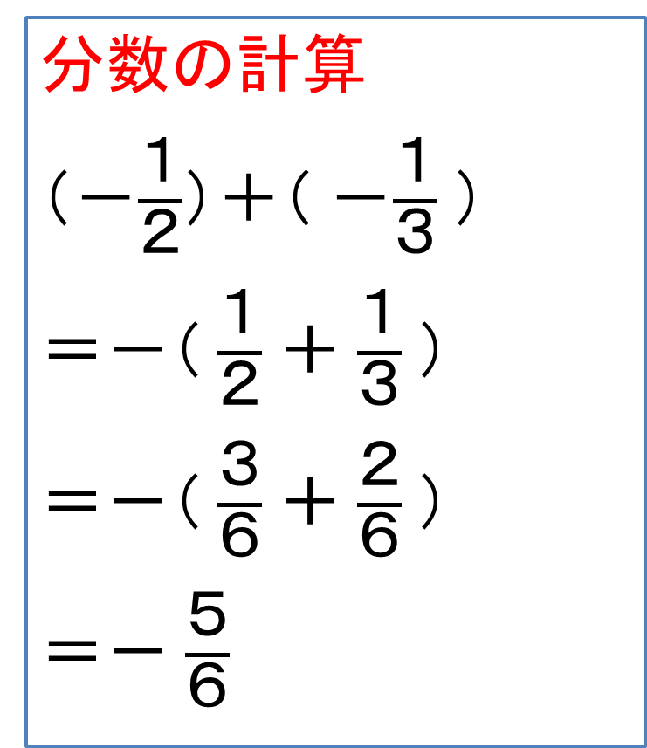
小数や分数の計算のしかたも同じです。
小数の計算
（－４．７）＋（＋２．４）
＝－（４．７－２．４）
＝－２．３
分数の計算
（－$\frac{１}{２}$）＋（ －$\frac{１}{３}$）
＝－（ $\frac{１}{２}$＋ $\frac{１}{３}$）
＝－（ $\frac{３}{６}$＋ $\frac{２}{６}$）
＝－ $\frac{５}{６}$
通分
教科書P25 問４をやろう！

Slide 12

問４ 次の計算をしなさい。
(１) （＋5.3）＋（－2.3） (２) （－0.4）＋（－0.3）
(３) （－$\frac{３}{７}$）＋（$＋\frac{２}{７}$） (４) （－$\frac{４}{５}$）＋（－$\frac{１}{５}$）
(５) （－$\frac{１}{３}$）＋（$＋\frac{１}{４}$） (６) （$＋\frac{１}{６}$）＋（－$\frac{３}{１０}$）

Slide 13
加法の計算法則
（＋６）＋（－４）＝
（－４）＋（＋６）＝
＋２
＋２
ａ＋ｂ＝ｂ＋ａ
加法の交換法則
（＋６）＋｛（－４）＋（－３）｝
＝（＋６）＋（－７）
＝－１
｛（＋６）＋（－４）｝＋（－３）
＝（＋２）＋（－３）
＝－１
a+(b+c)＝ (a+b)+c
加法の結合法則

